Slide 1
Dì cè 第三册 (Book Three)

Slide 2
Dì cè kè: kāi xué 第三册 第一课：开学 A New Semester Starts

Slide 3
新生搬到宿舍 xīnshēng bān dào sùshè (move to a dormitory)

Slide 4
新生搬到宿舍 xīnshēng bān dào sùshè (move to a dormitory)

Slide 5
新生搬到宿舍 xīnshēng bān dào sùshè (move to a dormitory)

Slide 6
第一课 学习目标 (Lesson 1 Learning objectives)
In this lesson, you will learn to use Chinese to
Explain how to write your Chinese name
Say where you were born and grew up
Discuss the pros and cons of living on and off campus
Express politely a dissenting opinion

Slide 7
第一课 语法重点 (Forms & Accuracy)
Forms & Accuracy:
The Dynamic Particle 了(I)
The 是…的… Construction
除了…以外,还…
再说
Connecting Sentences (I)

Slide 8
开学 kāi xué (To begin a new semester; A new semester begins)

Slide 9
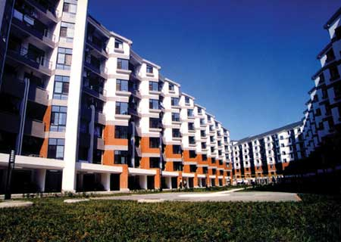
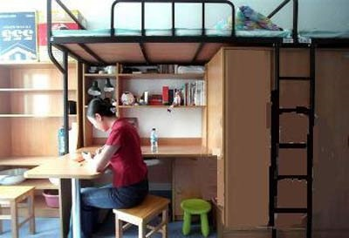
搬到宿舍 bān dào sùshè (To move to a dormitory)

Slide 10
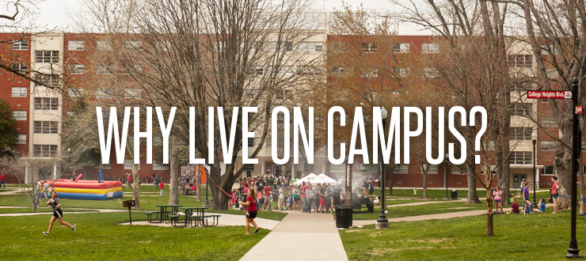
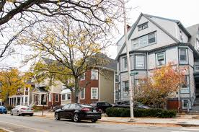
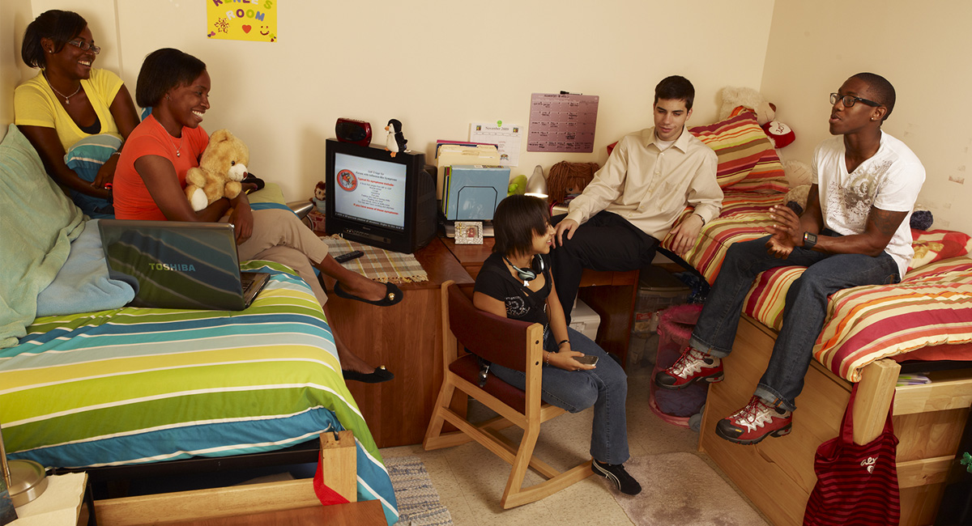
住在校内 zhù zài xiào nèi
住在校外 wài

Slide 11
第一课：开学
Shēng cí
生词
vocabulary

Slide 12
新vs.旧
开学
新生
研究生
辆
出生
弓
长
校外
校内
安全
kāi xué
xīnshēng
yánjiūshēng
liàng
chūshēng
gōng
cháng
xiào wài
xiào nèi
ānquán
開學
新生
研究生
輛
出生
弓
長
校外
校內
安全
To begin a new semester
New student
Graduate student
Measure word for vehicles
To be born
bow
long
Off campus
On campus
safe
本科生
张/張
Notes:
Returning student?

Slide 13
比较
省钱
自由
不见得
好处
适应
生活
搬家
帮忙
拉/落
bǐjiào
shěng qián
zìyóu
bú jiàn dé
hǎochù
shìyìng
shēnghuó
bānjiā
bāngmán
là
比較
省錢
自由
不見得
好處
適應
生活
搬家
幫忙
拉/落
Relatively; comparatively; rather to compare
To save money
Free; unconstrained
Not necessarily
Advantage; benefit
To adapt; to become accustomed to
Life; livelihood; to live
To move (one’s residence)
To help
(colloq.) to leave (sth.) behind
Notes:
Mac & HP; 苹果和西瓜; 游泳和打篮球; 咖啡和茶

Slide 14
第一课：开学
单词&片语
Dāncí piànyǔ
(Words & Phrases)

Slide 15
觉得… (to feeling; to think) verb
To express a feeling as well as an opinion
老师，我觉得不舒服，可以回家吗？
吃了药，你觉得好点儿了吗？
你觉得学中文什么最难？
你觉得夏威夷哪儿最漂亮？
Do you think that movie is good？
Do you think she is pretty？

Slide 16
方便 (convenient)
住在Bellevue买东西很方便。
我想问您一个问题，你现在方便吗？
你方便的时候，请给我打个电话。
It is very convenient to come to campus from my home.
Ask your teacher when is good for you to ask her a question.
Please go to the library when you get time (are convenient).
Could you please come to my office when you get a chance?

Slide 17
安全 (safe) adj
住在校内很安全。
你别担心，你女儿现在很安全。
我们宿舍楼的安全问题很大。
最安全的办法是不出门。
I don’t think living on campus is safe.
Our dorm building has no security problem.
I think it is not safe to take a plane.

Slide 18
省钱 (to save money; to economize) vo
他平时很省钱，从来不买新衣服。
这件衣服在打五折，可以省三十块钱。
我每天都带饭来学校，可以省不少钱。
I got second-hand books, (so) saved a lot.
He does not go to those expensive restaurant any more, (so) saved a lot.

Slide 19
自由 (free; unconstrained) noun; adj
在那个国家，你觉得人们有自由吗？
我觉得住在家里很不自由。
那个孩子快两岁了，可以自由地走来走去。
I found living off campus is very free.
I can walk around freely outside.
You can dance freely here.

Slide 20
不见得… (Not necessarily)
A: 他是在中国出生的，中文一定很好吧。
B: 在中国出生的人，中文不见得好。
开车不见得比走路快。
Living on campus is not necessarily convenient,
Stuff in Walmart is not necessarily cheap。
What she said is not necessarily true.

Slide 21
不见得… (Not necessarily)
A: 这个宿舍又小又贵。我真想搬出去住，省点儿钱。
B：很多校外的房子也很小很贵，不见得能省钱。
A：你们这个宿舍很安静，下个学期我打算搬进来。
B：这个宿舍房间不多，好像都有人住__________。
A：他是老生，我们有什么事都可以去问他。
B：他只比我们早来一年，______________。

Slide 22
好处 (advantage; benefit)
坐飞机的好处是可以省时间。
买车的好处有哪些？
学中文对找工作有好处。(…对…有好处)
What advantages can going to college bring you?
Talking to Chinese friends is good for learning Chinese.
Drinking does no good to you.

Slide 23
适应 (To adapt; to become accustomed to)
你适应大学的生活了吗？
我来纽约两年了，到现在还不适应这里的生活。
Are you used to the weather here?
We’ve just arrive in China. We’re not used to the weather here yet.

Slide 24
第一课：开学
Yǔ fǎ
语法
grammar

Slide 25
除了…以外，还… (Beside A, also B)
Inclusive vs. Exclusive
除了英文以外，我还会说中文。
除了跳舞以外，她还喜欢唱歌。
除了周末以外，… 。 (Monday is free, too.)
除了____以外，我也喜欢喝可乐。
除了____以外，我什么事都愿意做。(Except…，）
除了____以外，我们班的同学都去过中国。

Slide 26
再说 (Besides)
It is used to provide additional reasons.
你别走了。天太晚了，再说我们要说的事还没说完呢。
Please stay. It’s getting late. Besides, we haven’t finished discussing everything that we need to discuss.)
我不打算去日本旅行。日本东西太贵，再说我以前去过日本。
I am not planning on traveling to Japan. Things in Japan are too expensive. Besides, I’ve already been to Japan.
我很喜欢她。她很聪明，再说她也很漂亮。
我很喜欢她。她不但很聪明，而且很漂亮。

Slide 27
再说 (Besides)
It is used to provide additional reasons.
星期六我不想去打球，因为_____，再说_____。
我喜欢学中文， 因为_____，再说_____。
Q:你学什么专业？为什么学这个专业？
A:我学电脑专业。因为_____，再说_____。

Slide 28
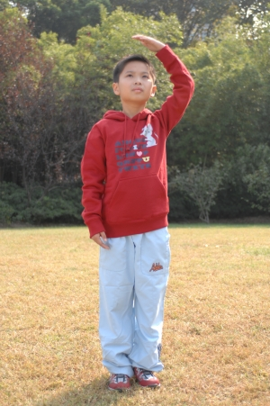
Sentence + 了 (change of status)
The dynamic particle 了 (1)
Translation:
She got older.
My sister got taller.
I don’t dance any more.
I don’t driver any longer.
It has been getting cold.
Chinese is getting more and more difficult.
The rent is getting more and more expensive.
她胖了。
你弟弟长高了。
我不喝酒了。
我的中文越来越好了。
以前我不喝可乐，可是现在我喝可乐了。

Slide 29
Sentence + 了 (Realization of an event or state)
The dynamic particle 了 (2)
十月了，天气慢慢冷了。
It’s October. The weather is gradually turning cold.
我想今天晚上看电影，可是明天要考试，所以不看了。
I wanted to go see a movie tonight, but I have an exam tomorrow, so I won’t be going.

Slide 30
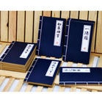
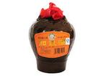
Verb + 了 (The completion of an action)
The dynamic particle 了 (3)
我买了一本书。
他喝了很多酒。
这本书你看了吗？
我看了。
Translation:
1. A: Did you eat that apple?
B: I ate that apple.
A: Did you watch that movie?
B: I watched that movie.
3. I drank two cup of water.
4. I bought one car.
A: Did you watch the football yesterday?
B: Yes, I did.

Slide 31
Verb + 了 + quantity/time duration
The dynamic particle 了 (4)
我喝了很多可乐。
我喝了三瓶可乐。
我学了三个月法文。 (sometime in the past)
我学了三个月的法文了。 (Up to this moment)

Slide 32
Verb + 了 + object followed by another了
The dynamic particle 了 (5)
我学了三个月法文。 (sometime in the past)
我学了三个月的法文了。 (Up to this moment)
我学法文学了三个月。
我学法文学了三个月了。
*2005年我学了三个月法文了。

Slide 33
Sometimes there isn’t a time phrase in the了sentence. The time implied is “just now” or “up till now.”
The dynamic particle 了 (6)
（1）你喝酒吗？ 我不喝。
（2）你喝酒了吗？ 我没喝。

Slide 34
(Consecutive actions) The second action begins when the first one is completed.
The dynamic particle 了 (7)
我下了课就去找你。
明天我吃了中饭就去海滩。
昨天我吃了中饭就去海滩了。

Slide 35
The sentence structure of 是……的
A:柯先生来了吗? B:来了。來了。
A:是什么时候来的？ B:__________。
A:是跟谁一起来的？ B:__________。
A:是坐飞机来的,还是开车来的？ B:__________。

Slide 36
了 vs. 是…的
Use 了to find out if something happened.
Use 是…的to find out more information of a known event.
A:去年你到中国去了吗？去了吗？ B:去了。
A:你是什么时候去的？(When) B:___________。
A:你是跟谁一起去的？(With whom) B:___________。
A:你是怎么去的？ (How) B:___________。
A:你是从哪儿去的？ (From where) B:___________。

Slide 37
了 vs. 是…的
Q:去年你到中国去了吗？
A:去了。
Q:你是什么时候去的？ (When)
A:我是六月八号去的。
Q:你是跟谁一起去的？ (With whom)
A:我是跟哥哥一起去的。/我是自己去的。
Q:你是怎么去的？ (How)
A:我是坐飞机去的。
Q:你是从哪儿去的？ (From where)
A:我是从日本去的。

